Slide 1
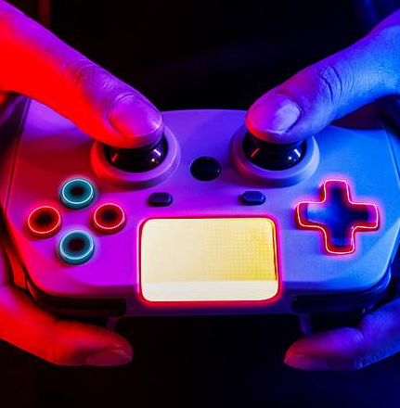
Gamestream

Slide 2
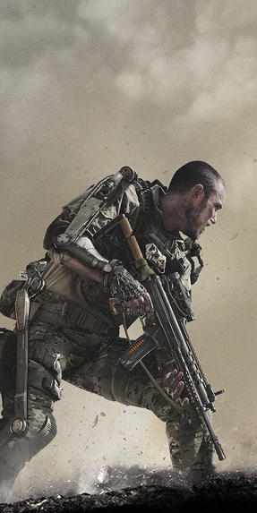
Objetivos
1Milhão de usuários em 6 meses;
Disponibilidade Mundial;
Escalabilidade;
Sessões de streaming com estabilidade.
ThePhoto de PhotoAuthor está licenciada sob CCYYSA.
ThePhoto de PhotoAuthor está licenciada sob CCYYSA.

Slide 3
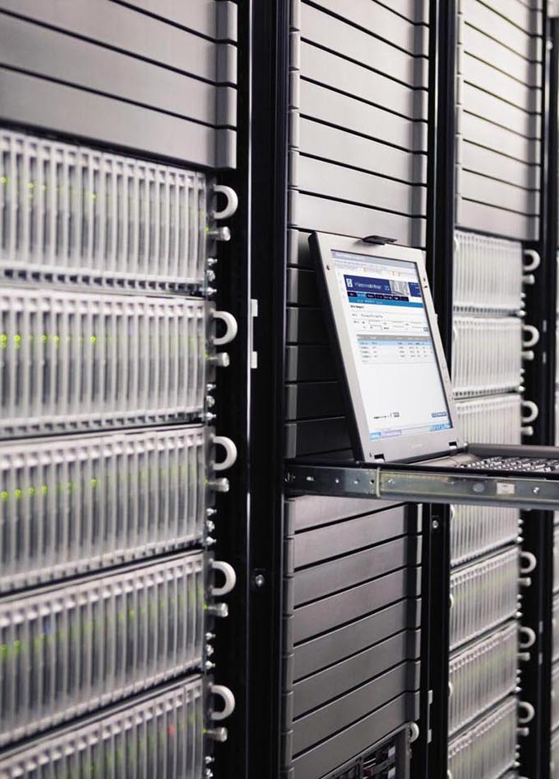
Divisão em partes (Microsserviços)
Cada parte faz uma função específica e pode continuar funcionando mesmo que outra falhe.
ThePhoto de PhotoAuthor está licenciada sob CCYYSA.

Slide 4
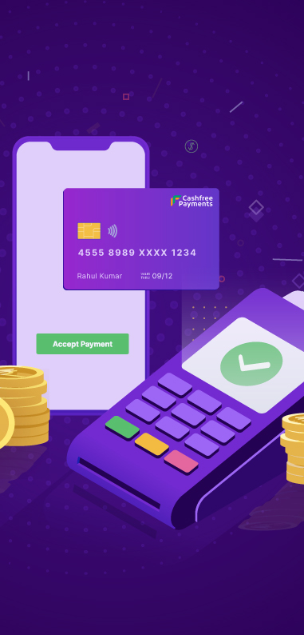
Microsserviço 1: Pagamentos e Assinaturas
Cuida dos planos, pagamentos e permissões de acesso.
Se parar, o usuário ainda pode jogar, só não pode comprar ou renovar.

Slide 5
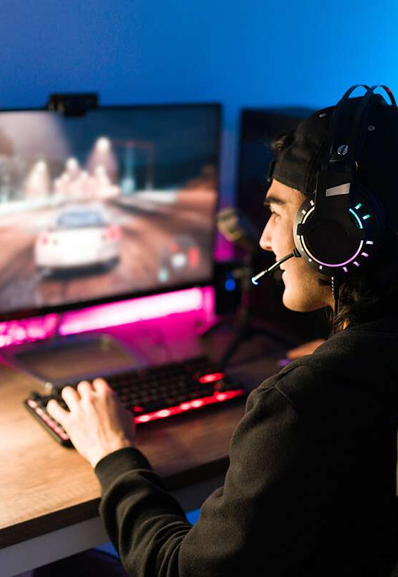
Microsserviço 2: Chat e Amigos
Mostra quem está online e permite conversar.
Se cair, o jogo continua normalmente.

Slide 6

Distribuição e Disponibilidade
Os servidores são espalhados por várias regiões do mundo.
Cada região tem vários data centers, chamados Zonas de Disponibilidade.
Isso garante que, se um local falhar, outro assume rapidamente.

Slide 7

Escalabilidade
O primeiro ponto que recebe os usuários é o Balanceador de Carga.
Ele distribui as conexões entre vários servidores.
FUNÇÃO:
Garante que nenhum servidor fique sobrecarregado.
Se um servidor falhar, o balanceador envia os jogadores para outro.

Slide 8

Segurança
Os microsserviços precisam se identificar antes de trocar informações (Só serviços autorizados podem se falar).
Isso é garantido por um sistema de Identidade e Acesso.
ThePhoto de PhotoAuthor está licenciada sob CCYYSA.

